Slide 1

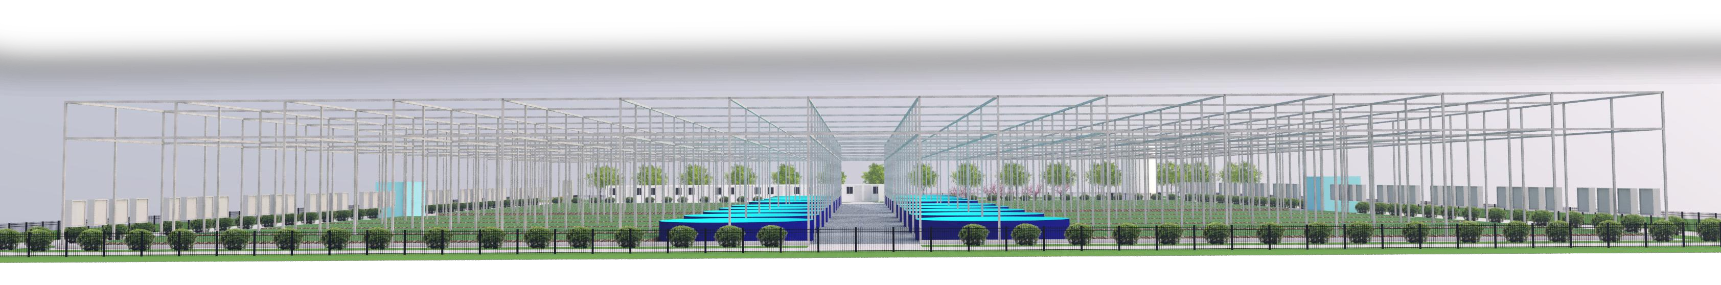
鱼菜共生智慧工厂全体系解决方案
农政齐民科技（天津）有限公司
颜凡旗舰店

Slide 2
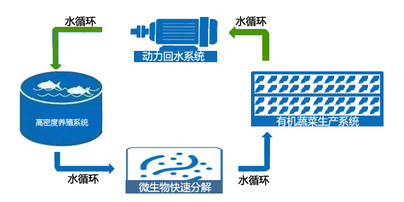
起源于我国的桑基鱼塘
距今2500多年历史
养鱼池排除含有鱼粪的水，经过微生物分解被植物吸收，干净的水重新回到鱼池，形成一个封闭的循环做到了：
1997年美国开发出大型系统雏形
国内目前能通过鱼菜共生方式生产有机认证蔬菜GAP认证鱼的只有农政齐民一家
养鱼不换水种菜不施肥
鱼菜共生的起源和演变

Slide 3
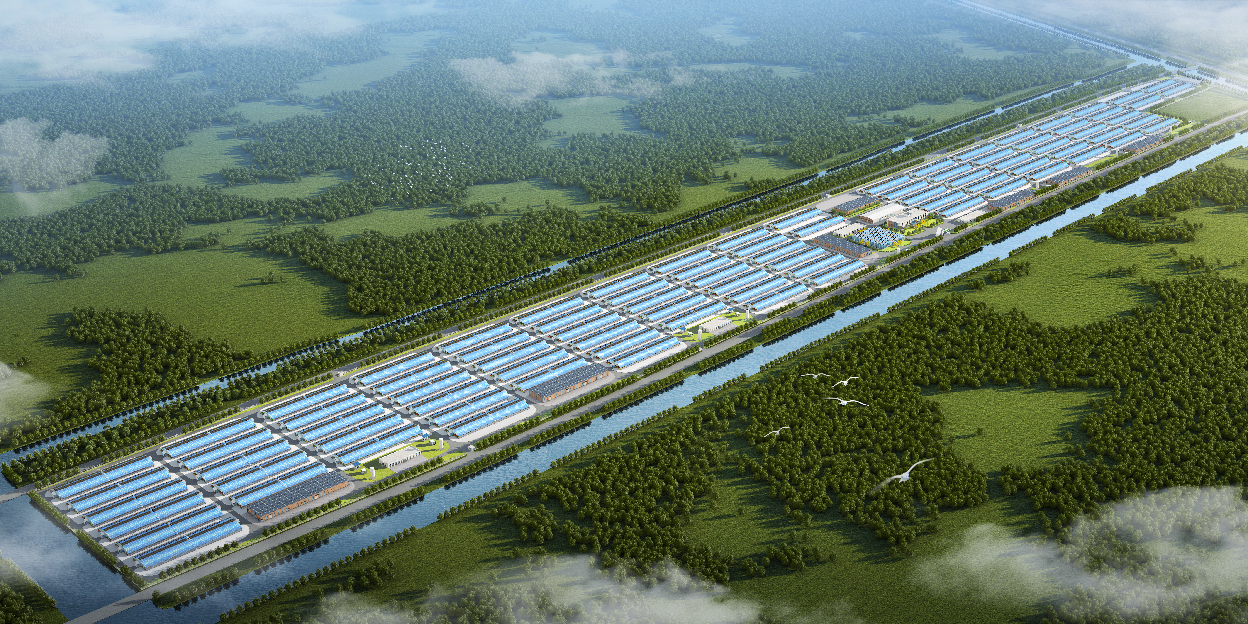
啥是鱼菜共生智慧工厂
以鱼菜共生技术为底层逻辑，以物联网及人工智能算法为支撑，在相对封闭的可控空间通过无排放、标准化的方式生产鱼菜产品。
上海即将建设全球最大鱼菜共生智慧工厂；一期600多亩；二期2000亩；位于上海崇明横沙新洲岛；一期约350个模块；
用人工智能的力量创造一个0养殖尾水的生产系统
一期
生产温室（余同）
主入口
管理用房1
研发中心
仓库库房
管理用房

Slide 4
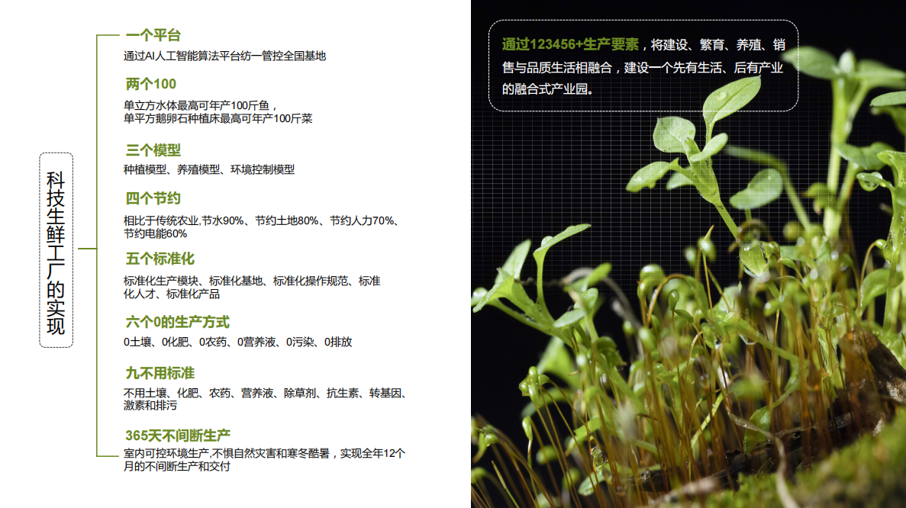

Slide 5
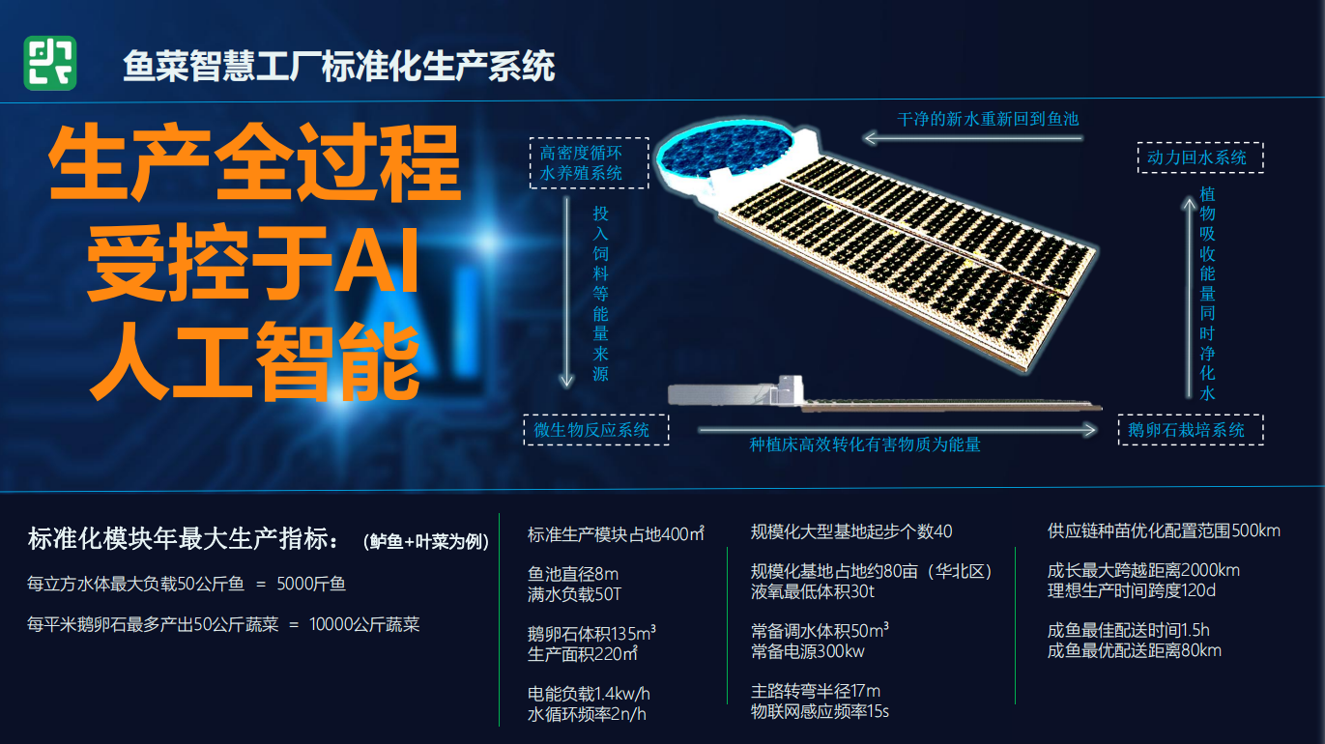
农政齐民鱼菜共生智慧工厂目前的技术指标
模块
2个100
国抽全检为未检出
蔬菜获得有机认证
鱼获得欧标GAP认证
每模块每天采集数据17000多次，上传云端5700多次
回水口检测氨氮、亚盐均为0，养殖水体溶氧8-15，水体EC值0.1-3.0可调
水体交换峰值为1.5次/h，单模块养殖水体50m³/负载5000斤鱼，全模块常规能耗1KW/小时，全天能耗低于24KW
最大承载停电时长72h
单模块每天
采集数据17000多次
上传云端5700多次
单模块最大负载
5000斤/模块
100斤/立方
种植养殖面积
鱼池直径8m
种植面积270㎡
单模块能耗
低于1KW/小时
单模块水体交换量
1.5次/小时
产品标准
鱼获得欧标GAP认证
蔬菜获得有机认证
养殖水体
溶氧8-15mg/l
EC值0.1-3.0可调
模块允许最大停电时间
72小时

Slide 6
农政齐民鱼菜共生智慧工厂对于水产行业健康养殖的改变
人工智能监测病害情况
没有缺氧的风险
养殖全年0排放
药残检测全项为0
自动评估生产模块健康得分
全年没有土腥味
恶劣天气全应对
自动循环感知模组
前端数据集成与算法模组
防断电液氧维生模组
全环境图像感知模组
综合能源管理模组
光照综合分析模组
分布式数据存储与集合应用模组
CNN卷积神经网络疾病预测模组

Slide 7
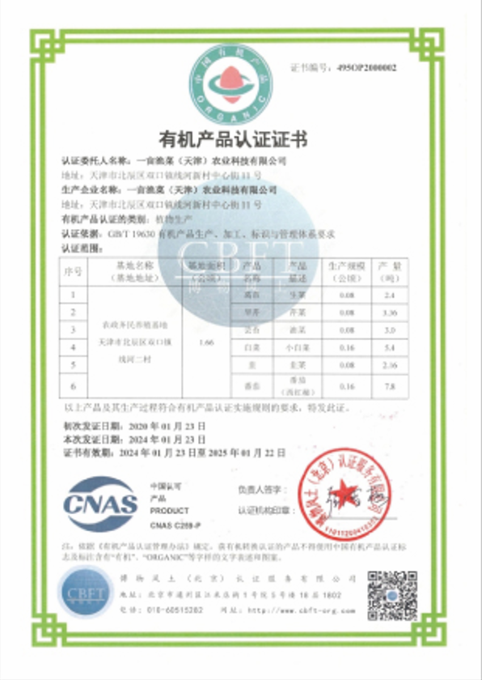
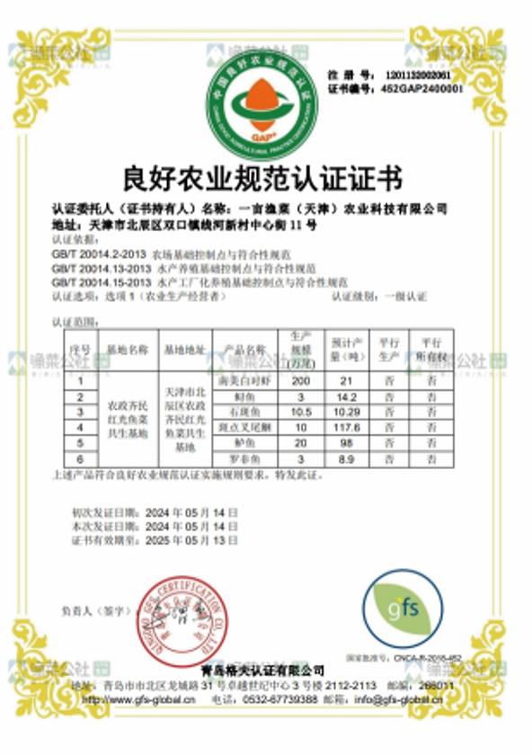
成为全球领先的科技创新服务平台
Become a world leading technology innovatio
好技术好产品获得认证
菜 获得有机认证
鱼 获得GAP认证
全行业唯一一家获得蔬菜有机认证的企业
Notes:
删掉本业

Slide 8
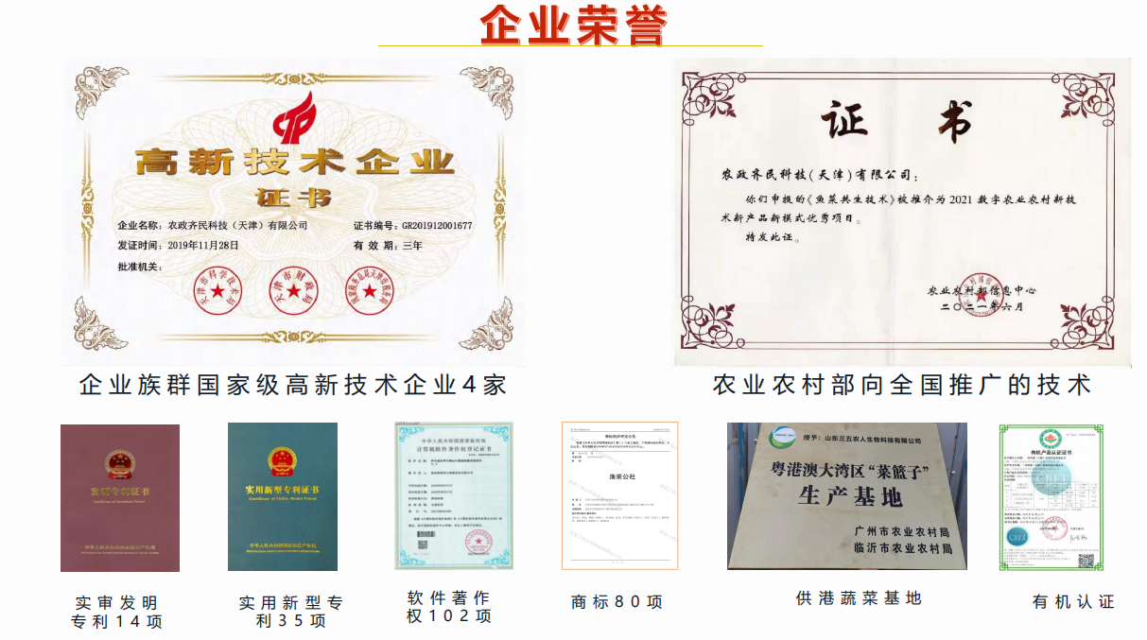

Slide 9
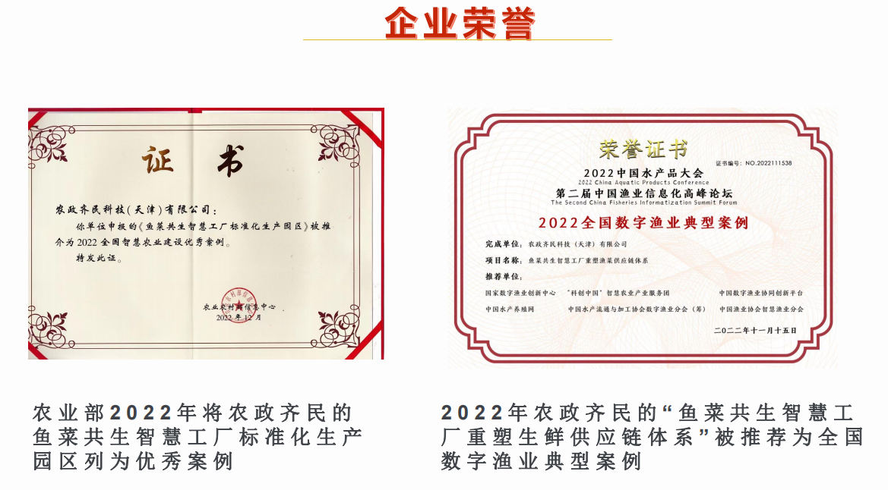

Slide 10
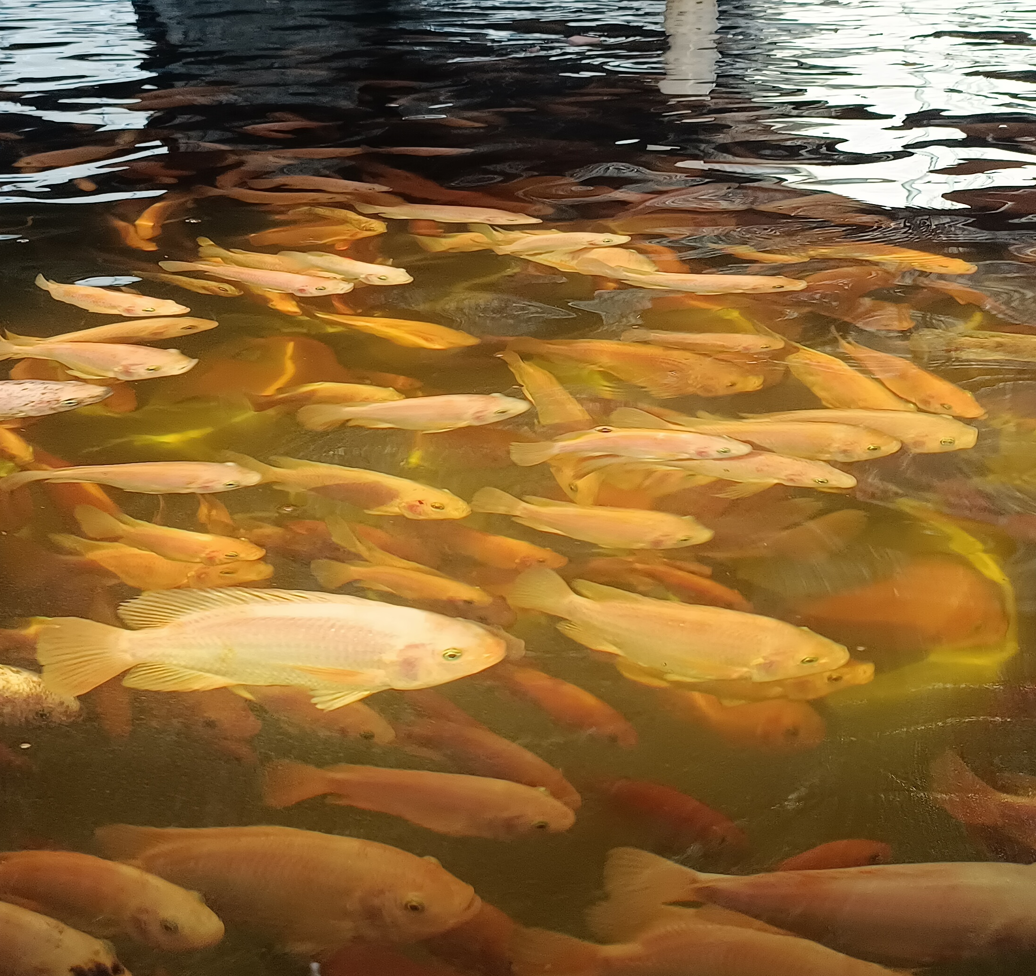
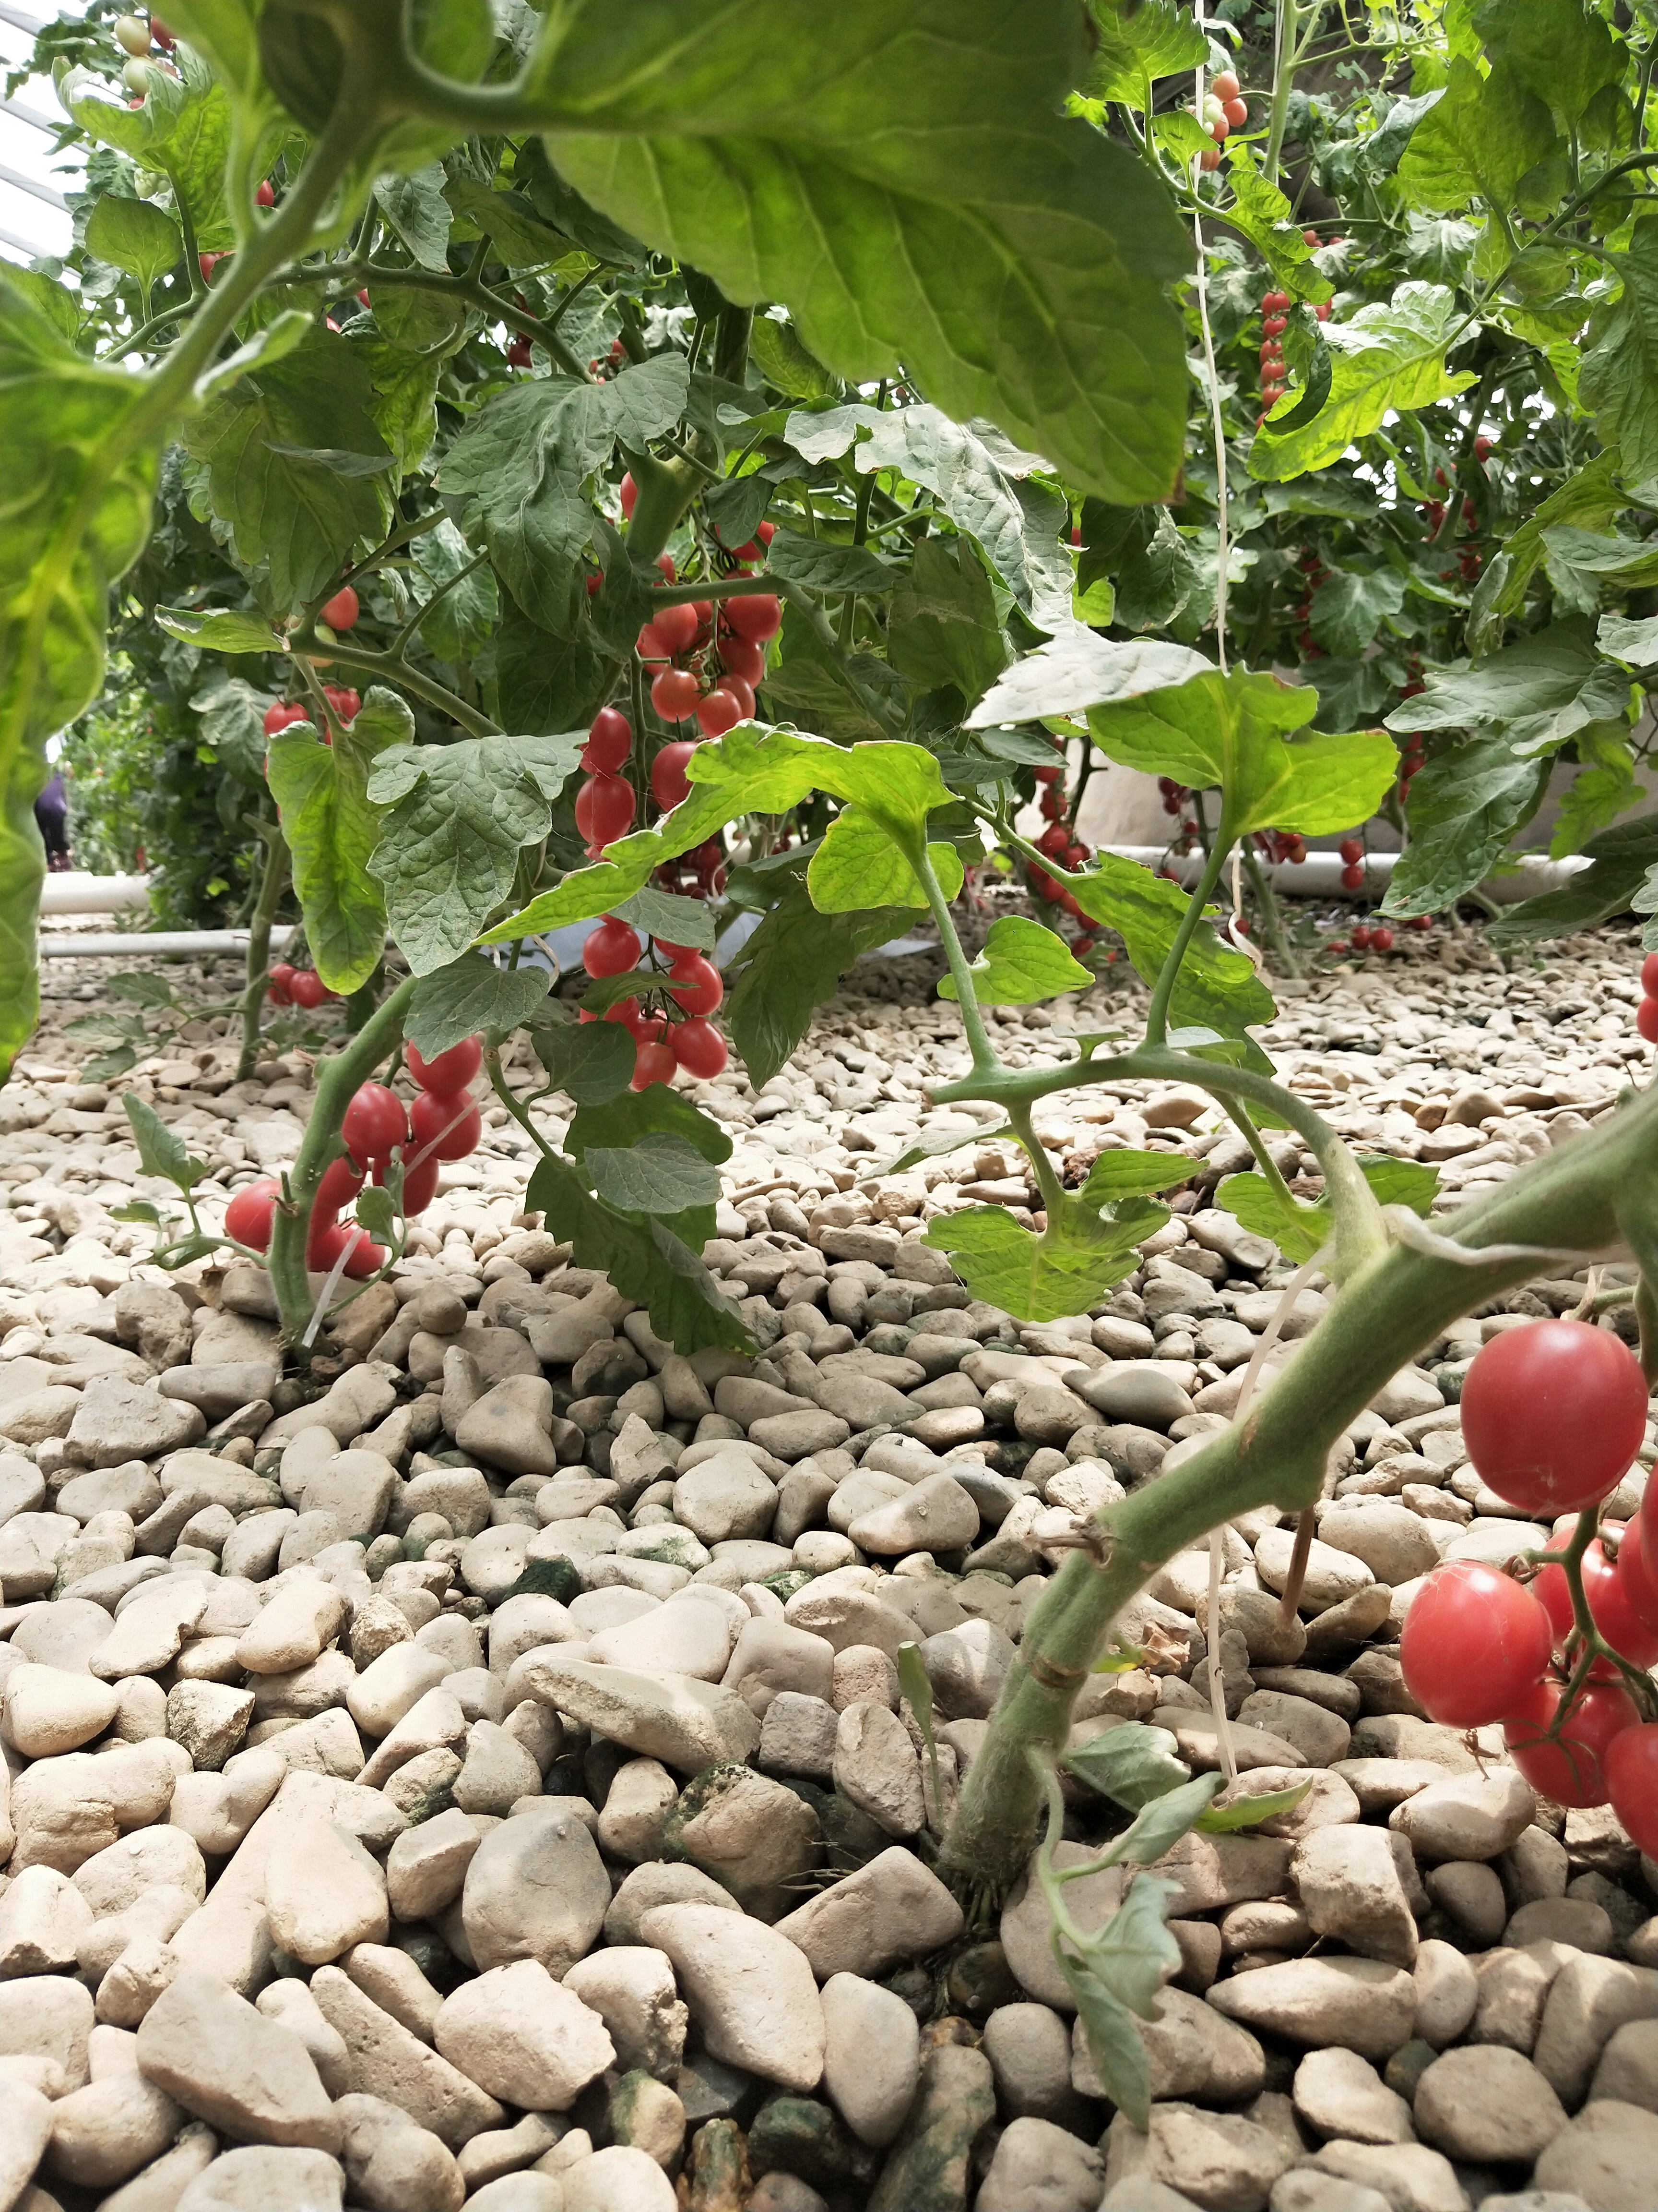
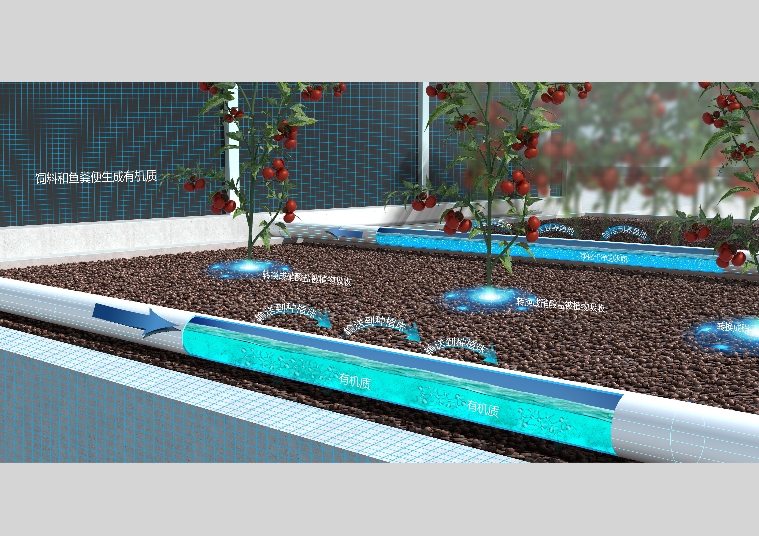
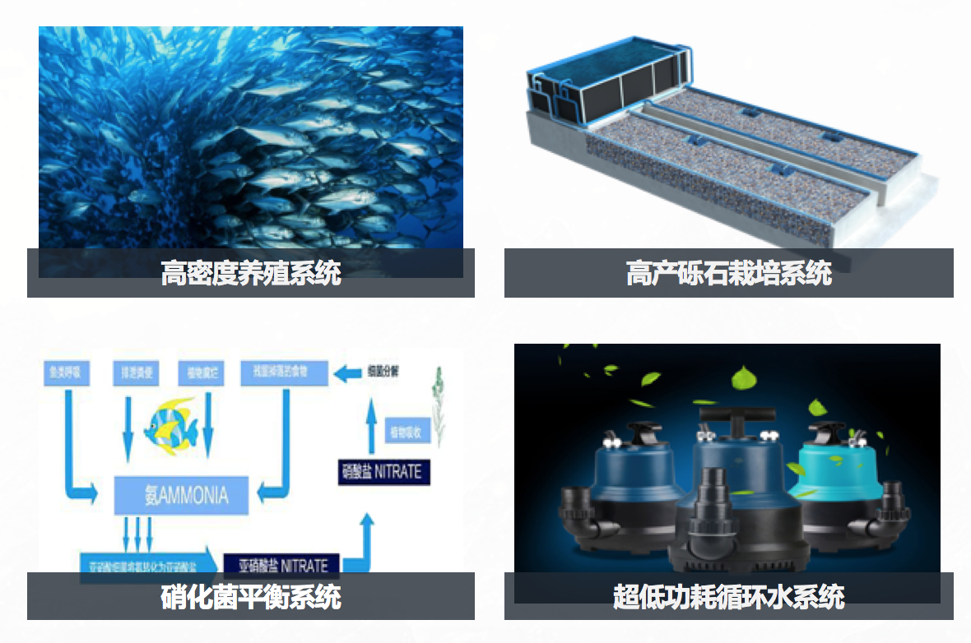
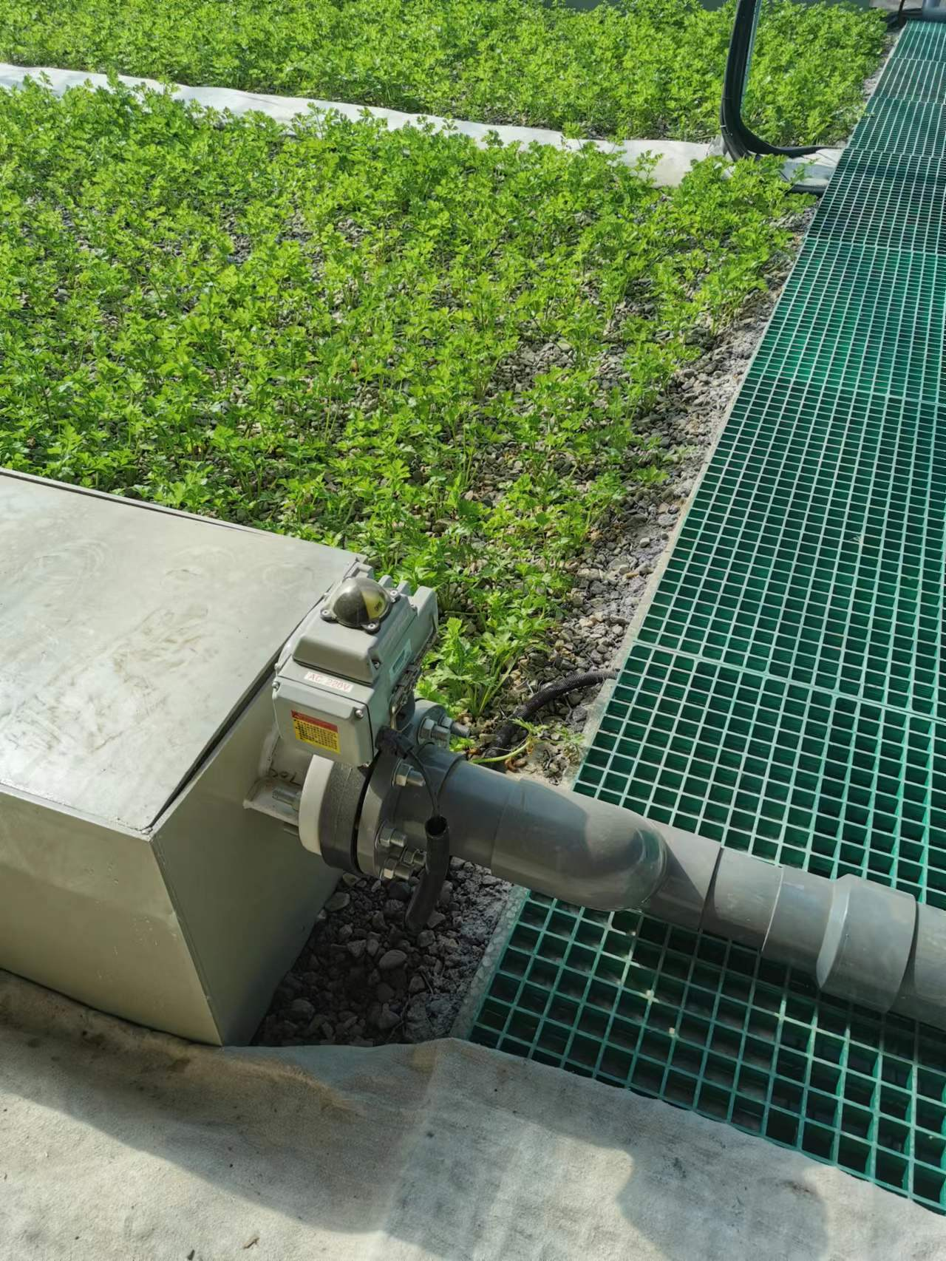
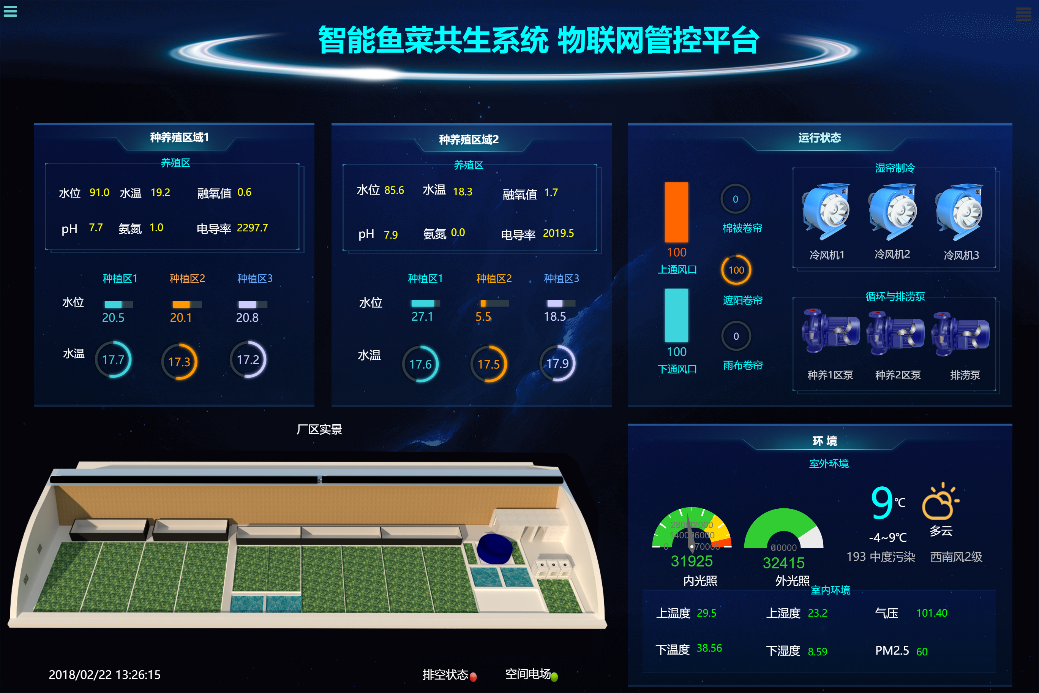

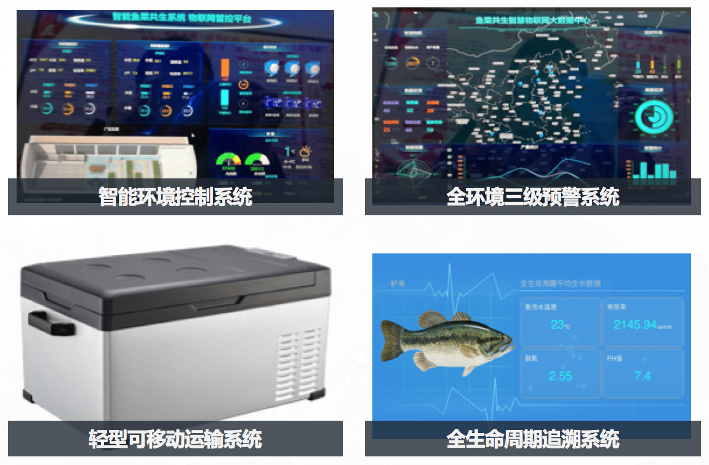
鱼菜共生生态种养循环技术——核心技术
AI人工智能控制平台
核心技术
高密度养殖系统
高产砾石栽培系统
硝化菌平衡系统
低功耗循环水系统
Core Technology
0能耗粪水分离系统
全生命周期追溯系统
智能环境控制系统
全环境三级预警系统

Slide 11
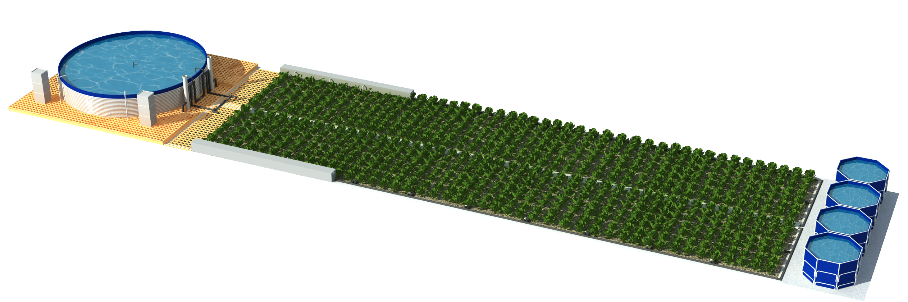
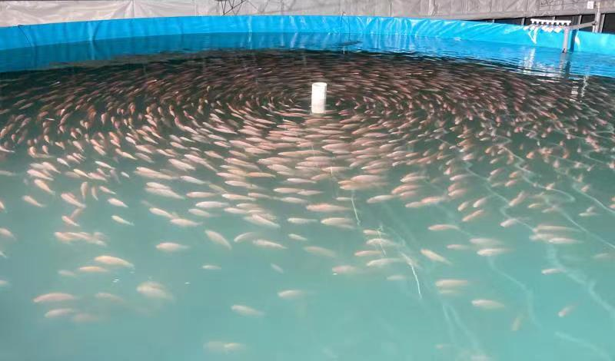
CNN-以基于卷积神经网络算法的鱼类病害为例
基于卷积神经网络算法的前提条件：
1.标准化的生产模块；
2.稳定可控的物联网数据；
3.符合场景的人工智能算法；
4.高透明度的水；
5.可控的水流量、投喂量、生产环境。
4m
4m
高透明度的水体4米以上可见度
水循环可控
阶段性稳定的水流
稳定可控的投喂量
算法控制在线投喂
基于可调控的外围环境独立于外部不可控环境

Slide 12

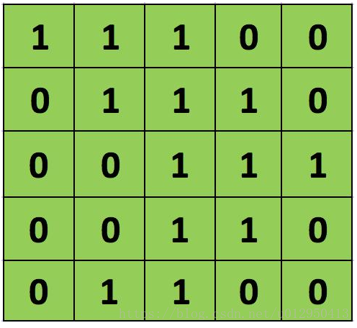
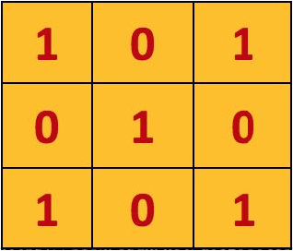
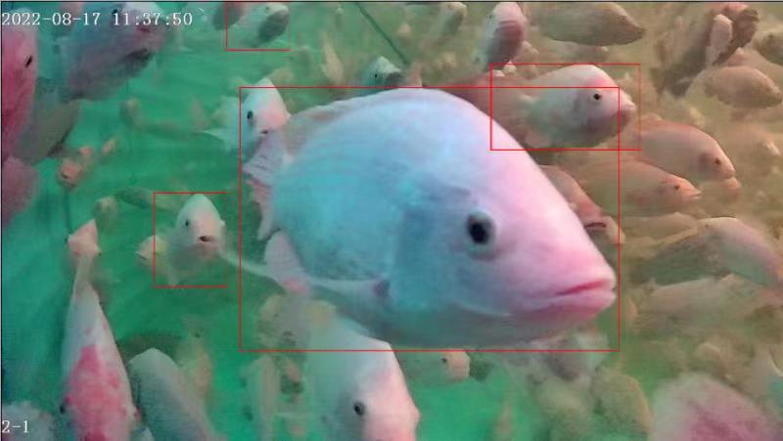
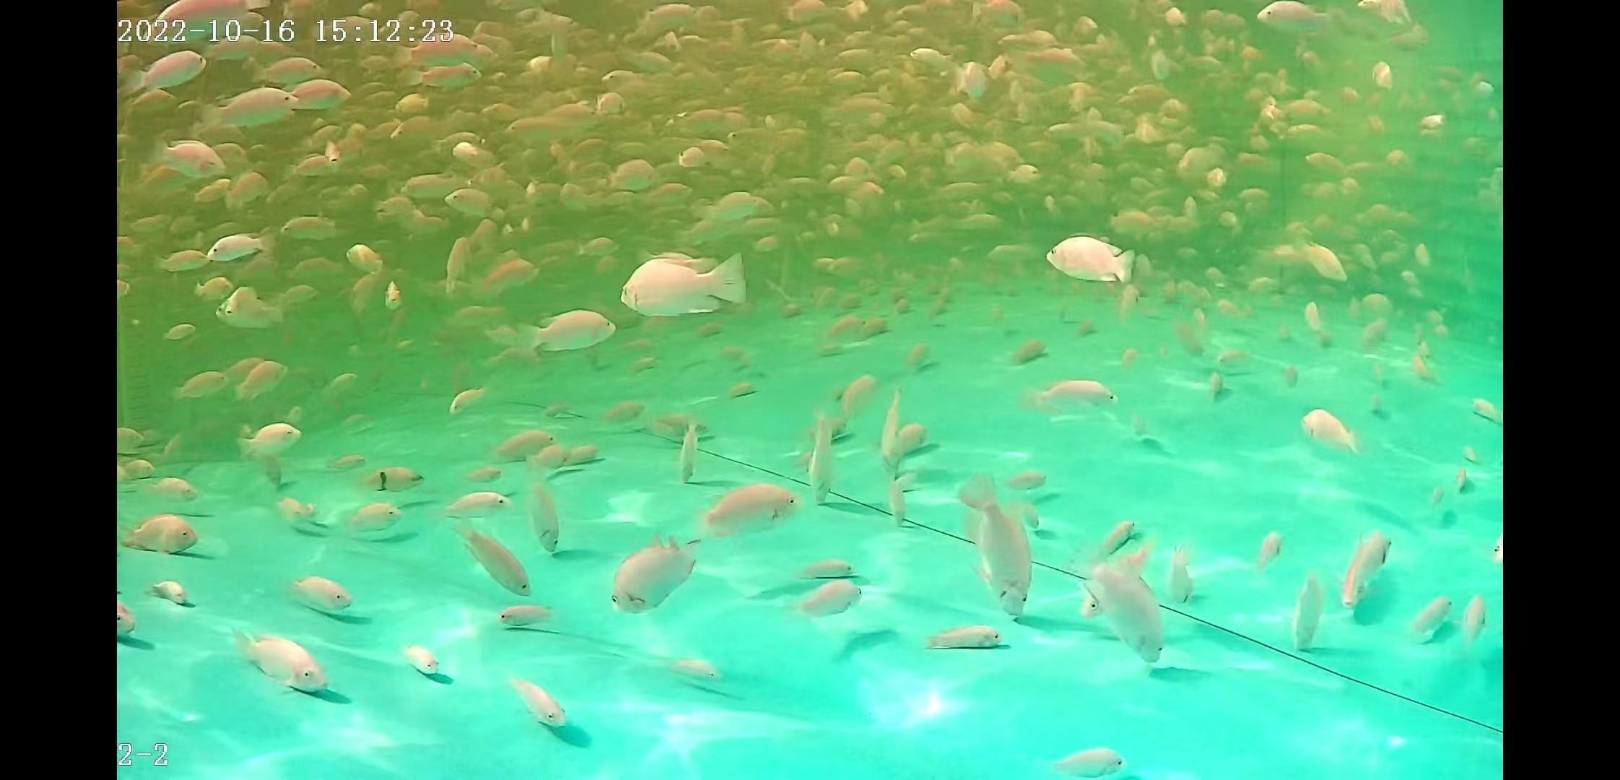
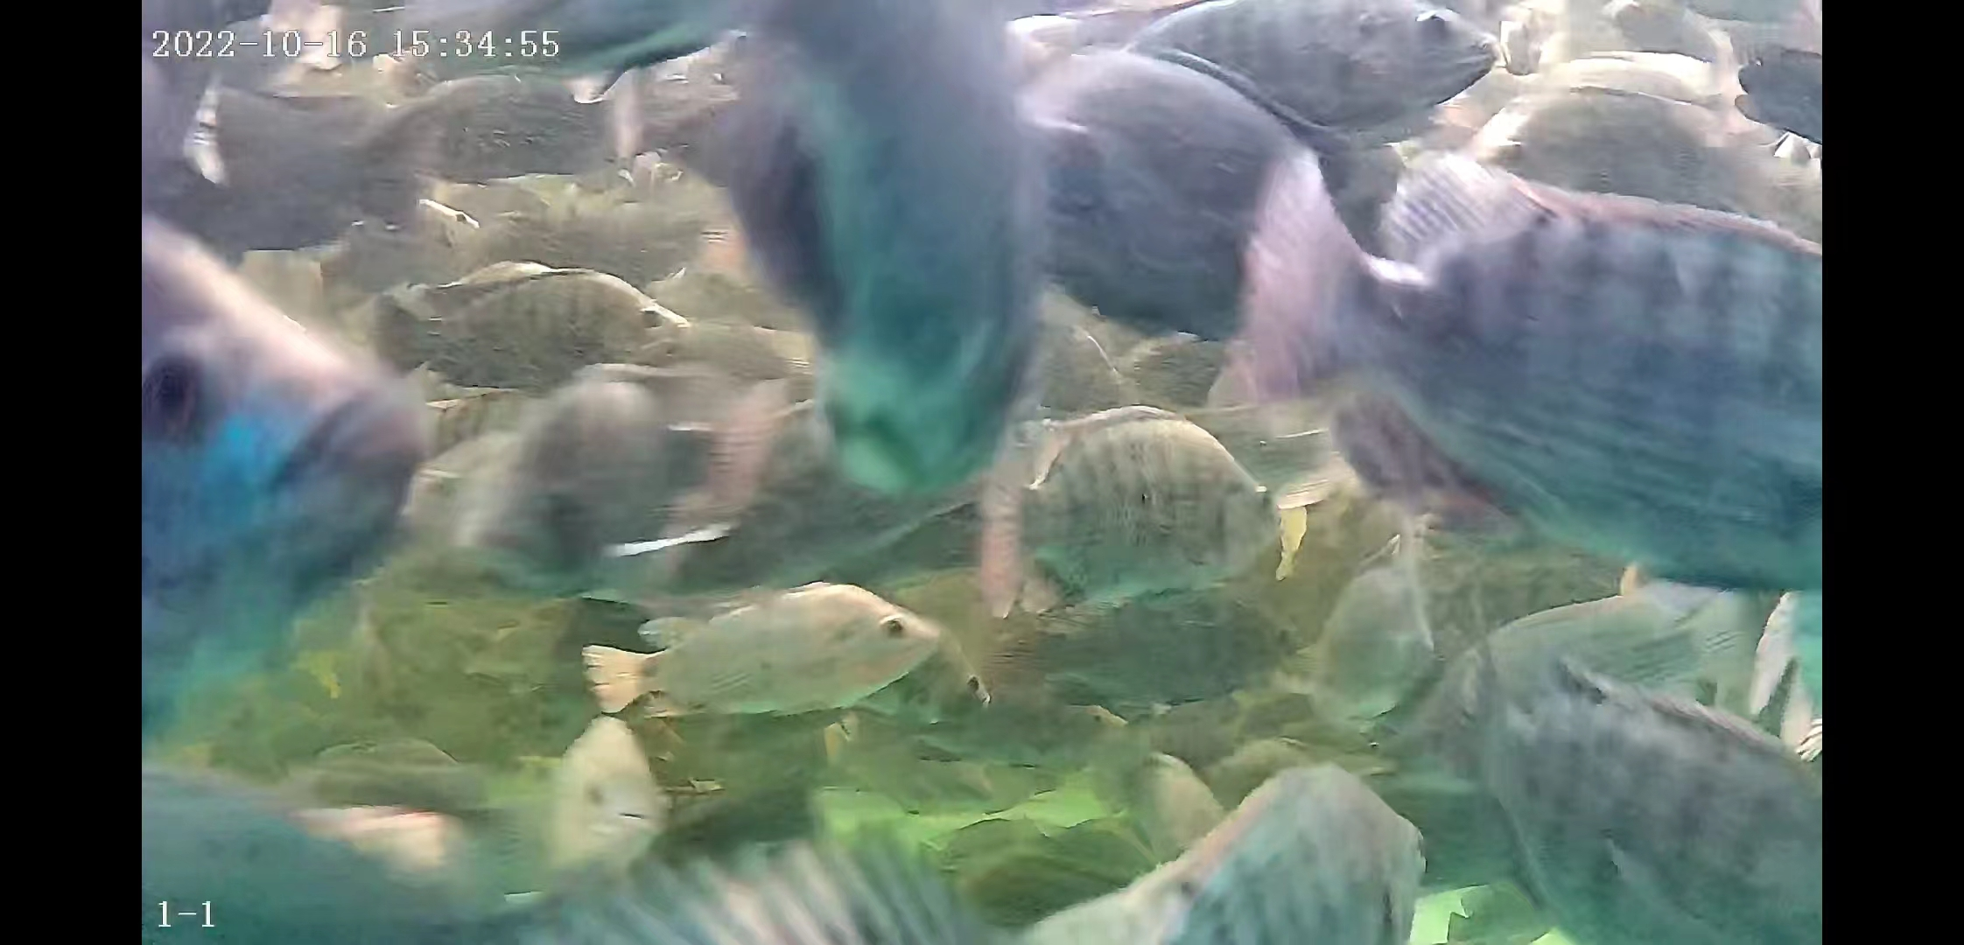
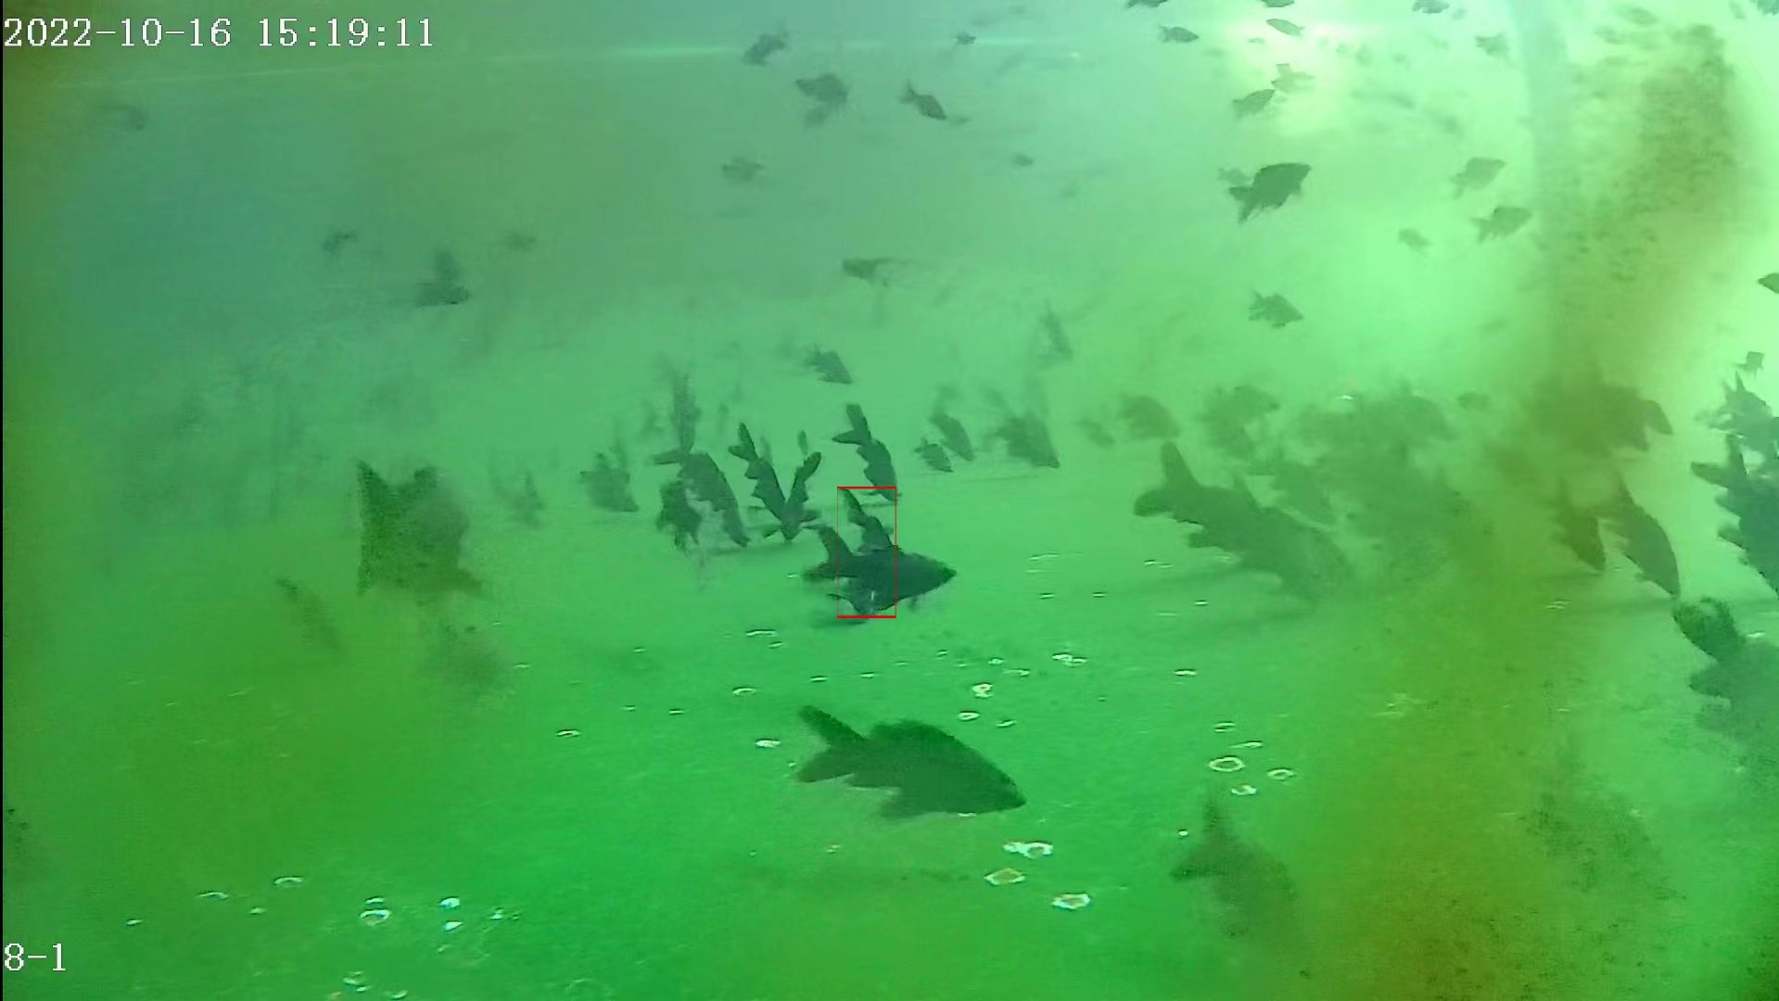
CNN-以基于卷积神经网络算法的鱼类病害为例
5*5的矩阵：
3*3的矩阵
恭喜你答对了☺
输入层矩阵
权重矩阵
特征映射

Slide 13



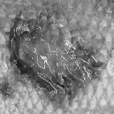
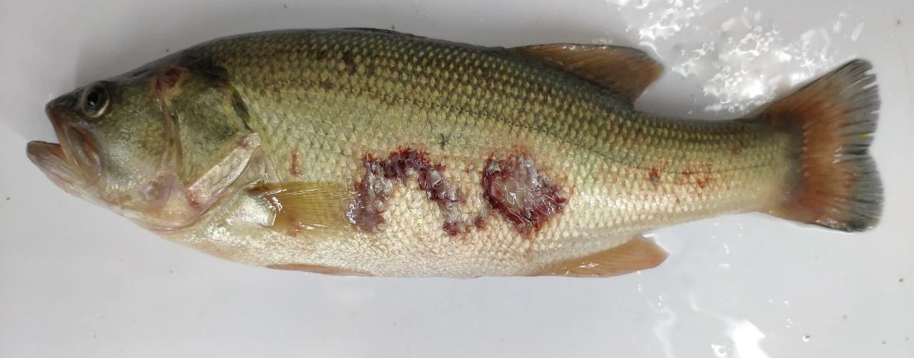
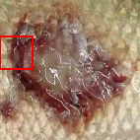


CNN-以基于卷积神经网络算法的鱼类病害为例
疑似
报警
采用前端动态捕捉后端算法支持的方式进行快速筛查，同生产模块24小时内捕捉疑似病例≥5次即报警并同时将采集相关图像进行人工判断。

Slide 14
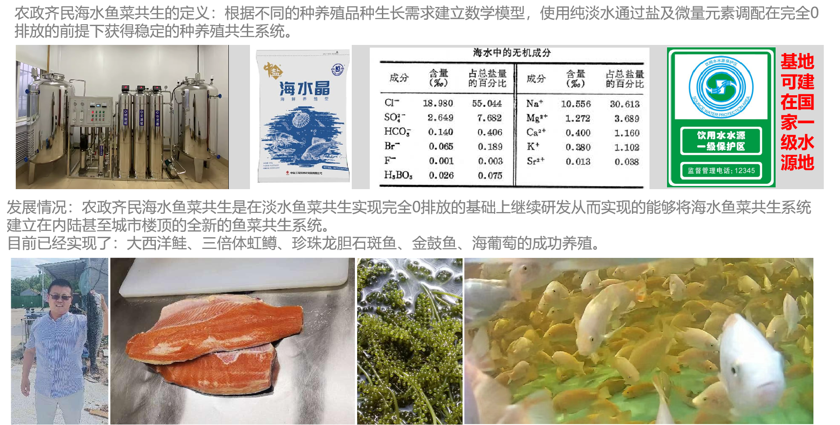
应对全球危机--陆基海水0排放鱼菜共生系统

Slide 15
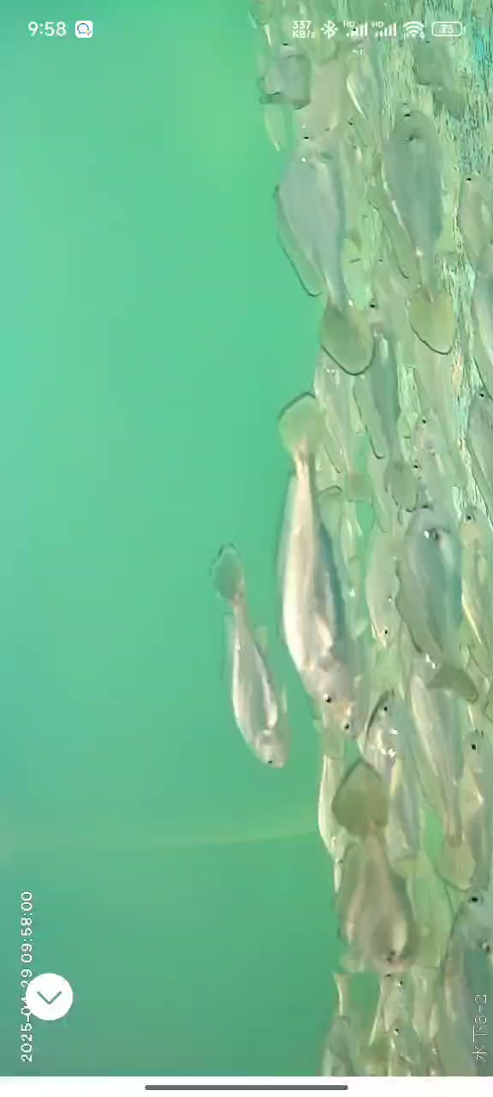
技术扎实 运行稳定
技术已兼容： 淡水 海水 咸淡水
全球第一次通过人工智能算法在内陆地区实现纯海水盐度成功养殖国鱼--大黄鱼!
Notes:
删掉本业

Slide 16
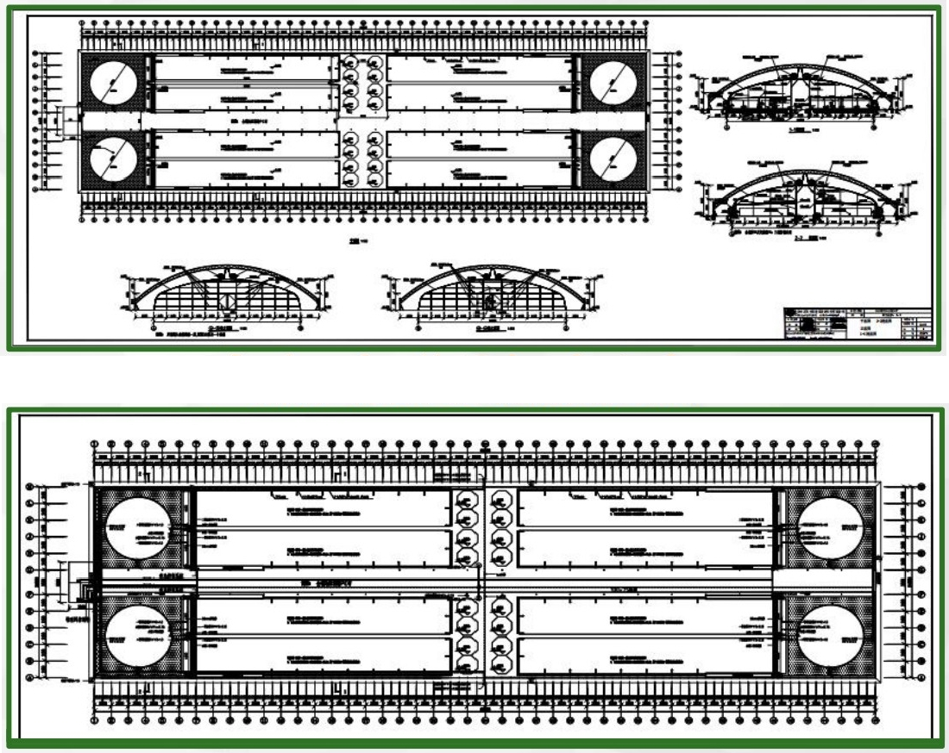
技术扎实 适配性好
沙漠
盐碱地
四荒地
污染土地
皆可部署
全流程标准化解决方案
Notes:
删掉本业

Slide 17
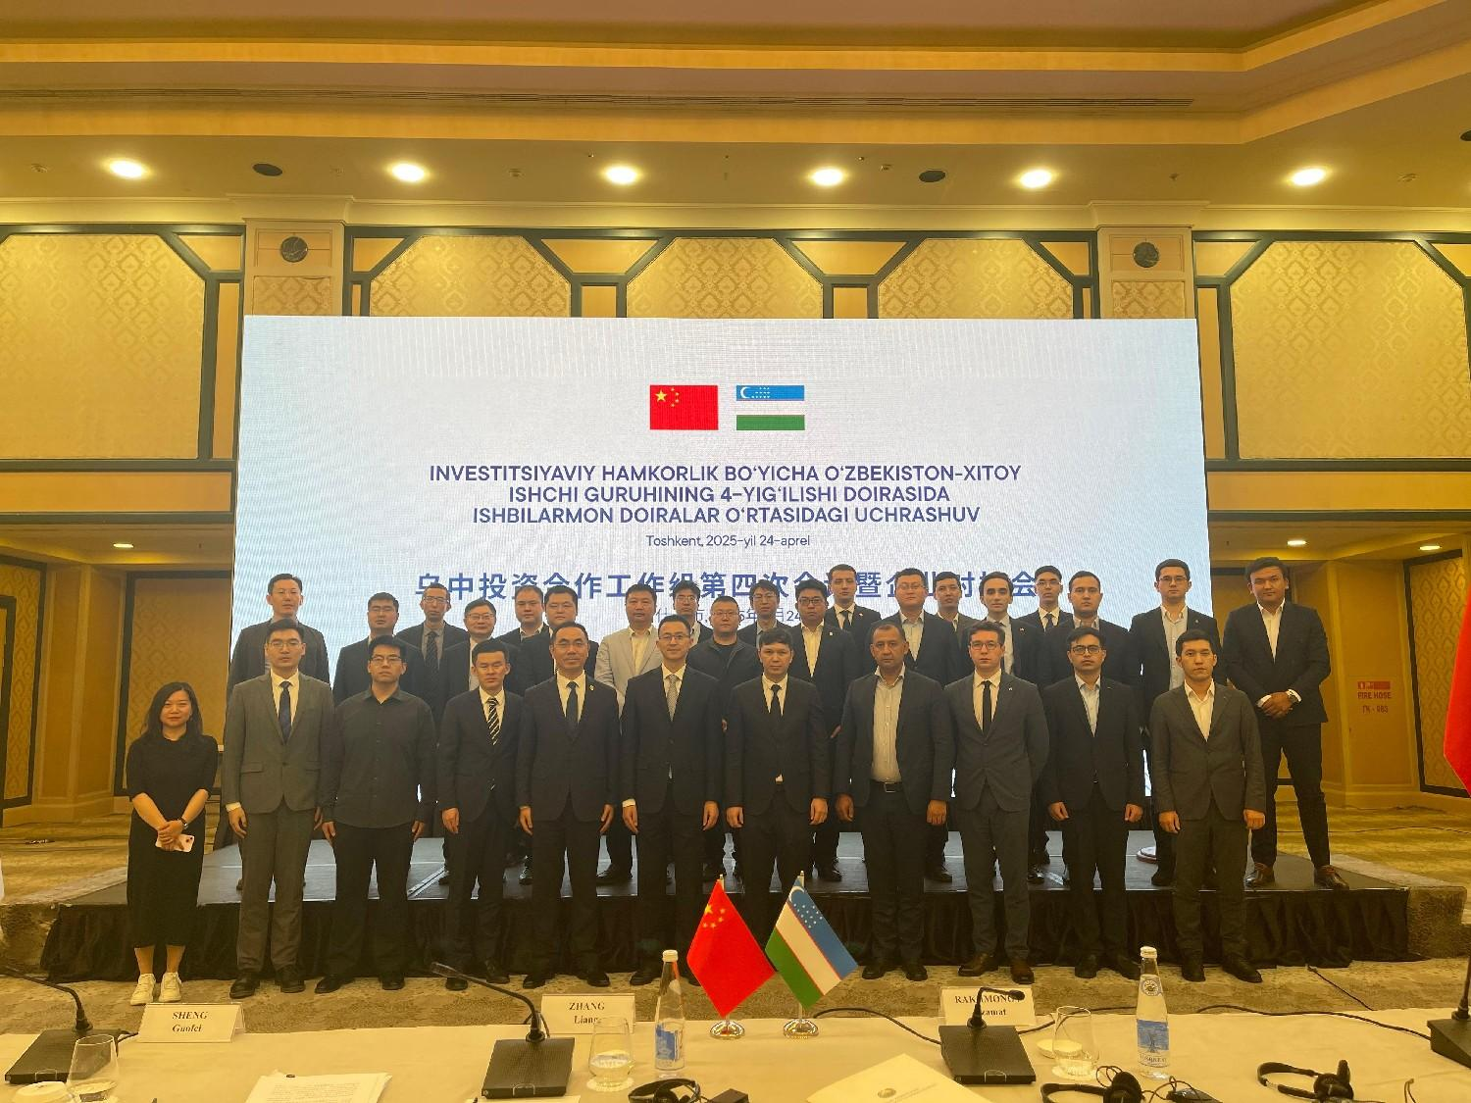
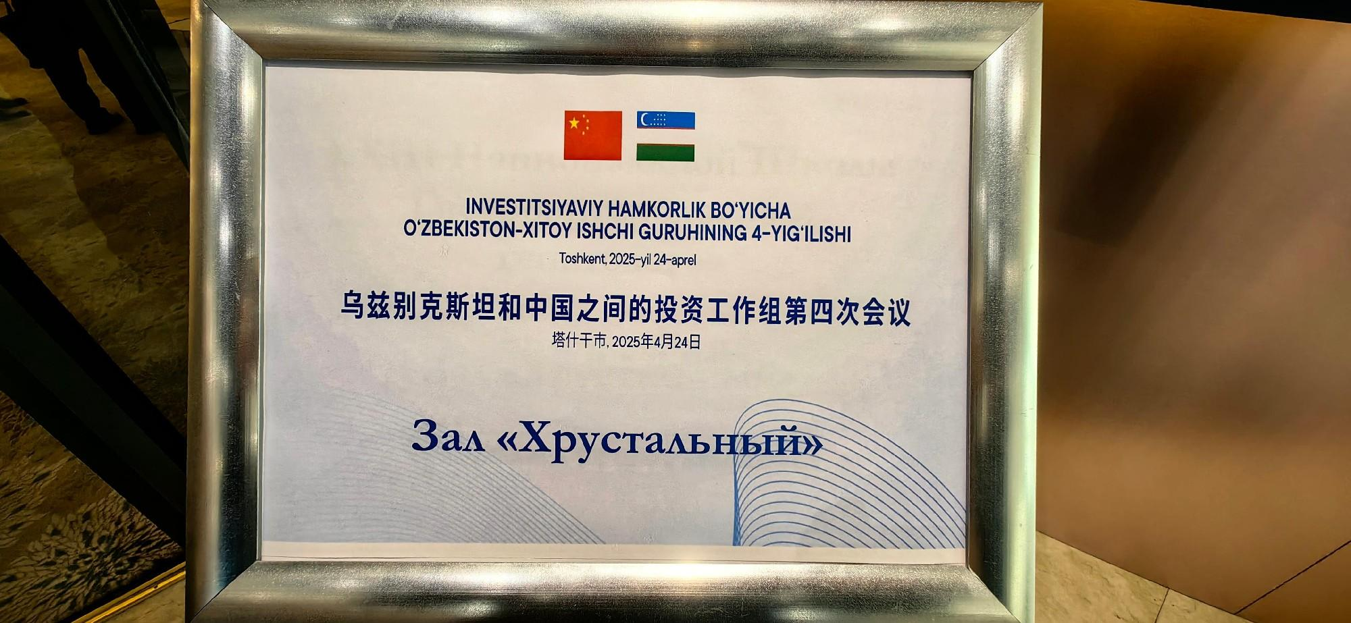
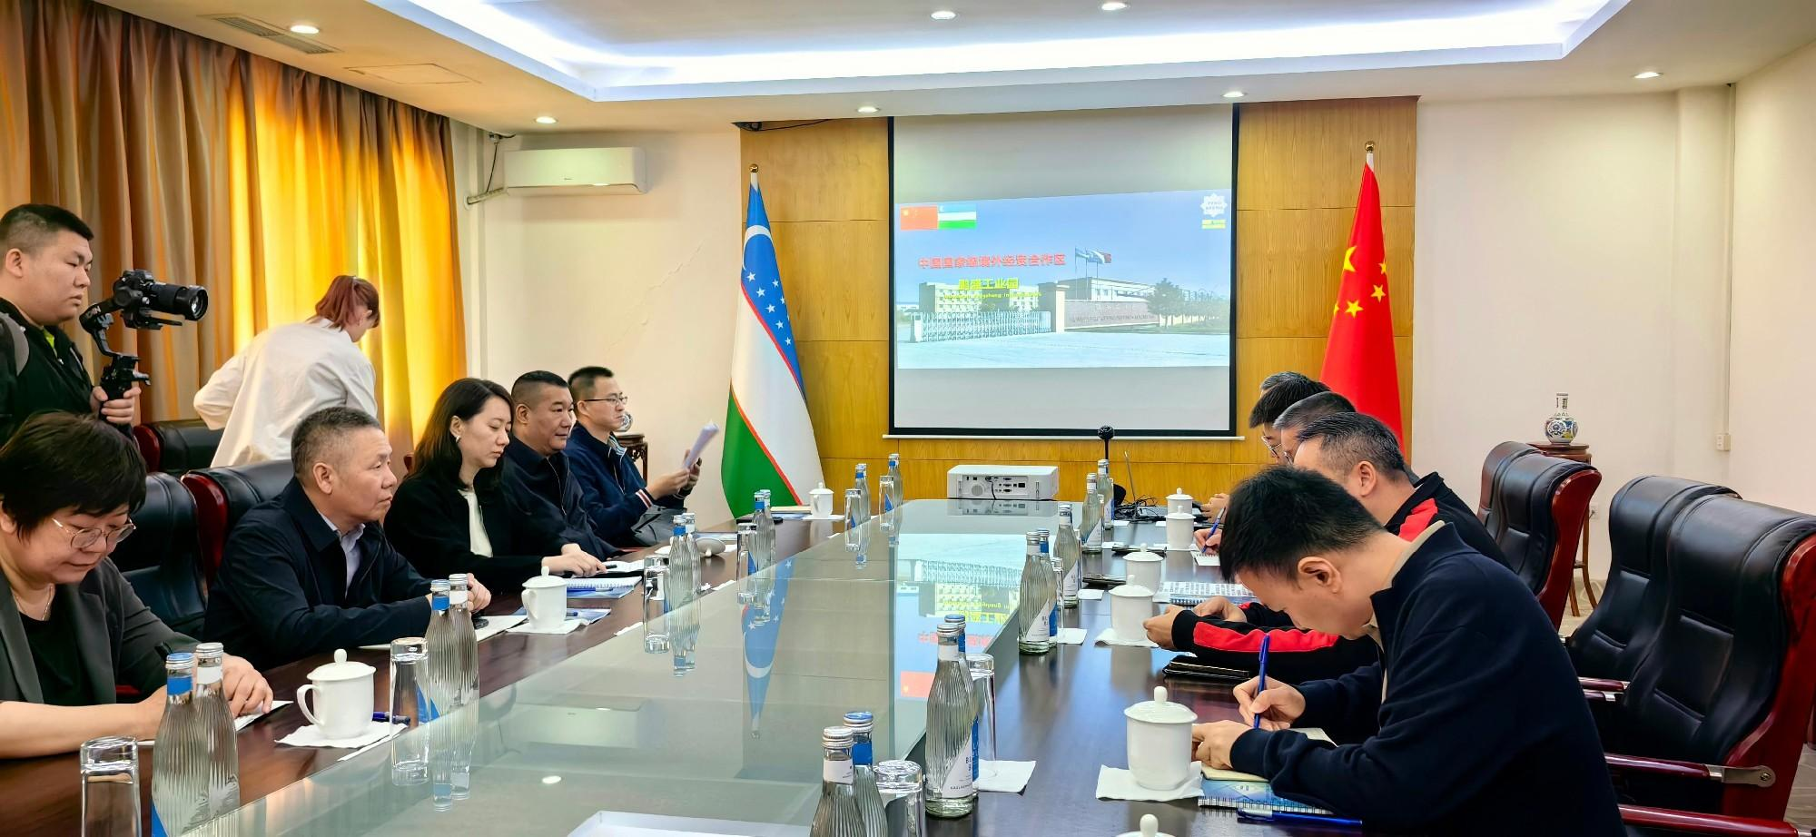
一带一路服务世界
2025年4月24日随商务部出访乌兹别克斯坦并出席两国之间的投资工作组第四次会议，同期与乌方考察并确定落地地块，让中国技术服务世界！
Notes:
删掉本业

Slide 18
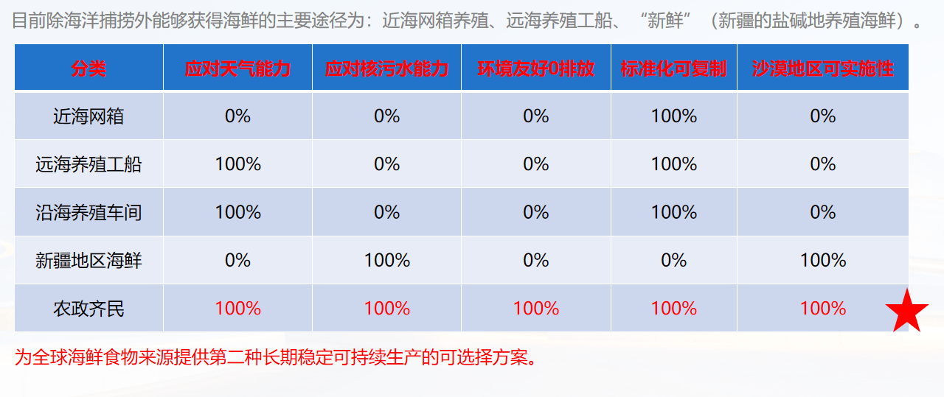
应对全球危机--陆基海水鱼菜共生系统

Slide 19
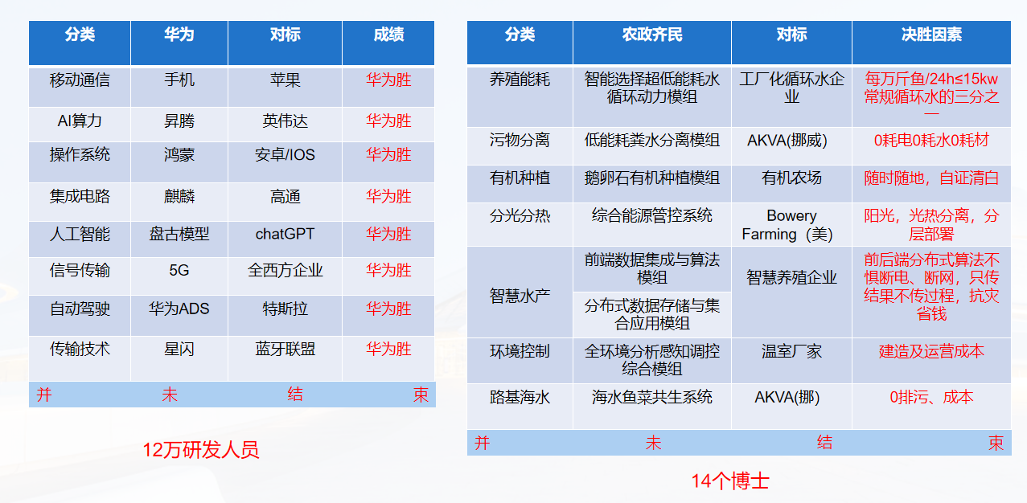
应对全球危机--陆基海水鱼菜共生系统

Slide 20
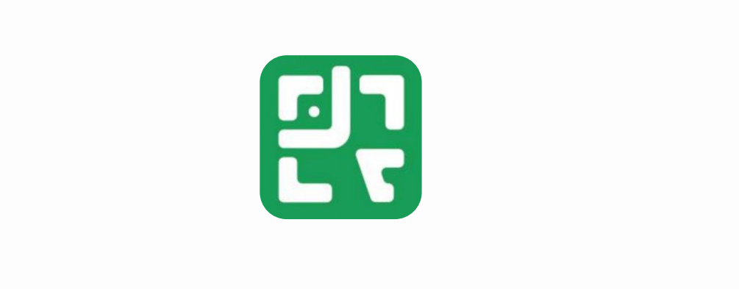
力虽小，仍愿为之！

Slide 21
比赛说明：
围绕农政齐民重构的鱼菜共生智慧工厂体系，其中水产养殖部分的淡水鱼，植物种植部分的蔬菜类，二者在本工厂共生体系的环境参数影响下，鱼类和菜类生病情况与环境情况在共生循环体系中最佳的AI算法匹配模型（算法模型主要涉及鱼和菜生病情况、产量密度、损耗、环境影响、疾病管控、阶段状况预测等核心要点，参赛队伍不局限于此，可创新发挥）；
面向全校本科生和研究生，鼓励水产、种植、算法等方向的本、硕及博学生积极参与。学生自愿组队，建议团队中有指导老师，除种、养等成员外，数学建模、算法、AI、经管等相关专业学生共同组合参与，每人只能参加一队，人数不超过4-6人即可；
Notes:
删掉本业

Slide 22
比赛分为初赛、决赛两个阶段，初赛提交方案计划书及模型测试代码发至邮箱（线上测试AI模型运行效果），公司提供基本资料和数据包；决赛提交完善上述计划书及模型代码，并确定现场进行新的测样数据包抽签和现场测试模型，进行模型汇报答辩；
参赛的报告及算法模型可参照以下维度（不局限以下维度）进行创新：
A、AI算法与鱼菜共生智慧工厂的垂直场景匹配性；B、工厂实操落地性；C、新型生产方式的创新；D、疾病控制角度；E、AI算法下发病损耗；F、AI算法下的蔬菜发病模型；G、算法给智慧工厂带来的解决方案能力；H、水产、种植及环境三大体系的疾病控制算法组合。
Notes:
删掉本业

Slide 23
参赛学生可通过多种渠道搜集信息、寻求帮助，包括接受老师的专业指导、寻求主办方的技术支持，同时公司发送相关基础数据的资料包，便于参赛队伍的模型搭建；为便于学生了解智慧工厂基本场景情况，资料包中附有基地现场视频和公司赛事负责人联系方式，参赛团队可做线上沟通；学生应是参赛方案的主要创意者，参赛作品应当是参赛者独立研究构思得到的结果；
参赛团队的汇报计划书及模型测试代码，作品提交要求：1、内容含：汇报计划书和模型测试代码两份文件，须同时提交；2、文件规范命名为：华中农业大学+学院名+班级+姓名+（附件：汇报计划书/模型测试代码）；3、作品提交路径：发送至大赛指定邮箱（nzqmkj@163.com）。
Notes:
删掉本业

